Slide 1
일본의 귀신과 요괴
22409633 허병준

Slide 2
차례
❶ 오니 ❽ 로쿠로구비
❷ 우귀 ❾ 도모코모
❸ 우완 ❿ 유키온나
❹ 갓파 ⓫ 누라리횬
❺ 텐구 ⓬ 누레온나
❻ 가키 ⓭ 텐조사가리
❼ 여우 ⓮ 죠로구모

Slide 3
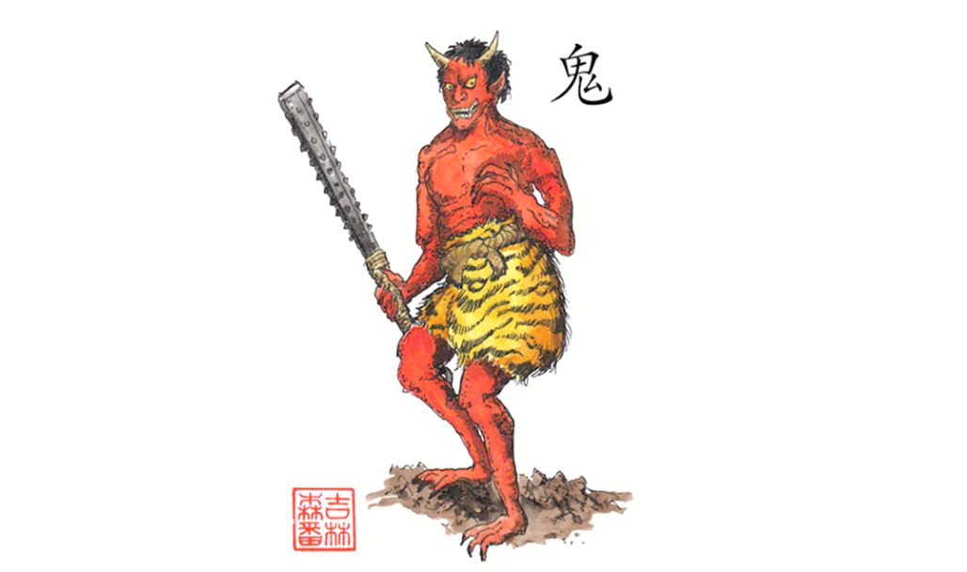
오니
오니는 일본 설화에서 악의 화신, 자연의 두려움, 도덕적 교훈을 상징하는 존재입니다.
인간의 부정적 감정을 투영하거나, 자연의 위험한 힘을 형상화하며, 정의와 용기로 이를 극복하는 이야기가 많습니다.
일부 오니는 감정을 통해 변화하거나 인간과 협력하는 모습도 보여줍니다.

Slide 4
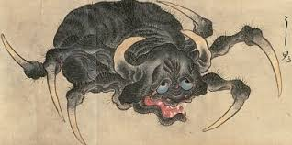
우귀
우귀는 일본 민속에서 비와 관련된 요괴로, 강한 비를 동반하거나 비를 조종한다고 전해집니다.
우귀는 주로 인간의 악행이나 원한으로 인해 생성된 존재로 묘사되며, 농경 사회에서 가뭄이나 홍수 같은 자연재해와 연결된 공포의 상징이었습니다.
종종 울부짖거나 어두운 구름 속에 숨어 있다고 전해지며, 사람들에게 경고의 메시지를 주는 역할을 하기도 합니다.

Slide 5
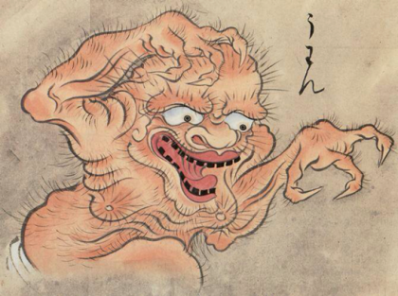
우완
우완은 일본 요괴 중 하나로, 주로 어두운 폐허나 오래된 건물에서 나타나는 소리 요괴입니다.
실제 모습을 가진 요괴라기보다는 "우완!"이라고 외치는 소리로만 존재감을 드러냅니다.
사람들에게 직접 해를 끼치지는 않지만, 갑작스러운 소리로 공포를 주어 그 자리를 떠나게 만드는 것이 특징입니다. 주로 인간의 두려움과 상상력을 자극하는 존재로 묘사됩니다.

Slide 6
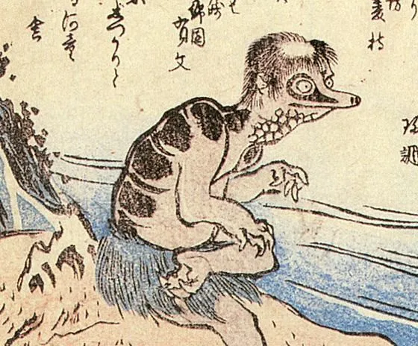
갓파
갓파는 일본 민속에 등장하는 물과 관련된 요괴로, 강이나 연못에 사는 수신(水神) 같은 존재입니다.
작은 인간형 외모에 거북 등껍질과 오리발을 가지고 있으며, 머리 위의 접시(물그릇)가 물로 차 있을 때 강한 힘을 발휘합니다. 물이 마르면 힘을 잃는 약점도 있습니다.
갓파는 사람을 물속으로 끌어들이거나 장난을 치는 악동처럼 행동하지만, 종종 인간과 친해져 농사나 의술을 돕는 모습도 나타납니다. 현대에는 환경 보호와 관련된 상징으로 재해석되기도 합니다.

Slide 7
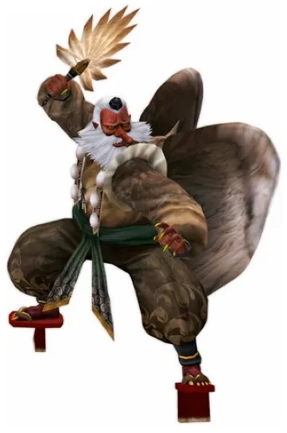
텐구
텐구 는 일본 전통 민속에서 등장하는 요괴로, 주로 산속에 거주하는 존재로 알려져 있습니다.
텐구는 원래 불교에서 악마적인 성격을 가진 존재로 묘사되었으나, 시간이 지나면서 일본의 민간 신앙과 문화에서 다르게 발전했습니다.
텐구는 다양한 형태로 등장하지만, 가장 잘 알려진 두 가지 형태는 새 인간과 인간 형태입니다.

Slide 8
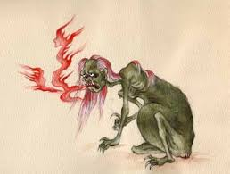
가키
가키는 일본 전통 민속과 불교에서 등장하는 요괴로, 주로 굶주린 영혼 또는 욕망에 사로잡힌 존재로 묘사됩니다.
가키는 일본의 불교 교리에서 유래한 개념으로, 인간이 죽은 후 죄를 지은 사람이나 지나치게 욕망을 좇은 사람들이 굶주린 상태로 돌아다니는 악귀로 나타나는 것으로 이해됩니다.

Slide 9
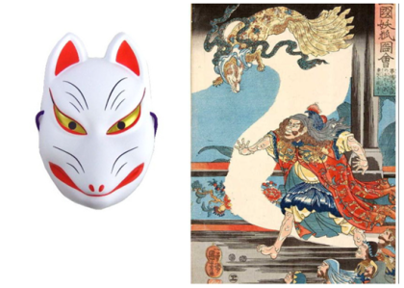
여우
여우는 일본 민속에서 중요한 역할을 차지하는 요괴로, 주로 신비로운 능력을 지닌 존재로 묘사됩니다.
여우는 일본의 신도 신앙과 불교의 영향 아래에서 여러 형태로 변형되어 나타나며, 주로 지혜롭고 교활한 존재로 알려져 있습니다.
여우는 특히 천진한 모습과 강력한 마법 능력을 갖춘 존재로 등장합니다.

Slide 10
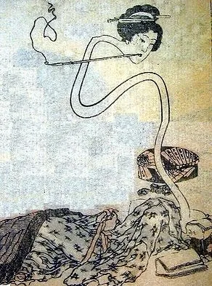
로쿠로쿠비
로쿠로쿠비는 일본의 전통적인 요괴 중 하나로, 주로 목이 길어지는 특성을 가진 괴물로 알려져 있습니다.
로쿠로쿠비는 일반적으로 인간으로 보이는 모습을 하고 있지만, 밤에 변형되어 매우 기괴한 능력을 발휘하는 요괴입니다.
이 요괴는 목이 길어져서 늘어나는 특징으로 잘 알려져 있으며, 때로는 자신의 본성을 숨기고 인간 사회에 섞여 살기도 합니다.

Slide 11
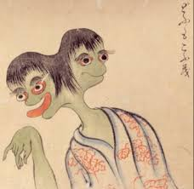
도모코모
도모코모는 일본 민속에서 등장하는 요괴 중 하나로, 주로 악귀 또는 정체불명의 존재로 묘사됩니다.
도모코모는 일본의 고전적인 요괴 이야기나 전설에서 종종 등장하며, 그 이름과 본래 의미는 매우 모호하지만, 일반적으로 괴상한 형태의 요괴로 묘사됩니다.
일부 전통에서는 이 요괴를 위험한 존재로 여겨지고, 다른 전설에서는 특정한 장소나 상황에 따라 다른 능력을 발휘하는 존재로 묘사되기도 합니다.

Slide 12
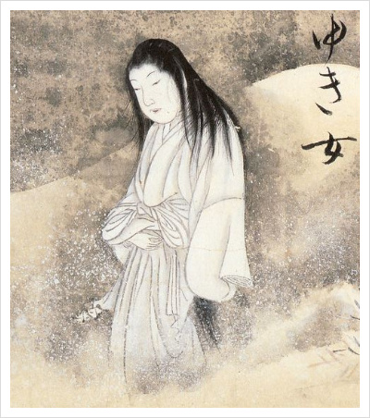
유키온나
유키온나는 일본의 전통적인 요괴 중 하나로, 눈의 여인 또는 눈의 요괴로 번역될 수 있습니다.
유키온나는 겨울의 추위와 눈과 관련된 전설에서 자주 등장하는 여성 형태의 요괴로, 일반적으로 차가운 미모와 냉혹한 성격을 가진 존재로 묘사됩니다.
유키온나는 일본 민속에서 유명한 요괴 중 하나로, 그 모습과 특성은 지역과 전설에 따라 다소 차이가 있지만, 기본적인 특징은 냉기와 죽음을 초래하는 존재로 나타납니다.

Slide 13
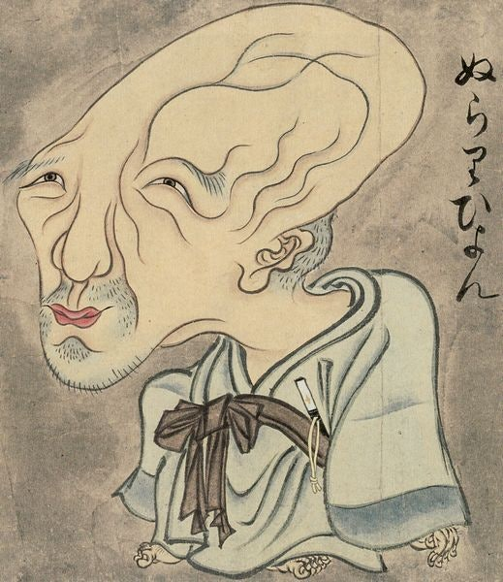
누라리횬
누라리횬은 일본 전통 민속에서 등장하는 괴상한 요괴로, 주로 사람들 몰래 집에 들어가거나 무례한 행동을 하는 존재로 묘사됩니다.
그는 일본의 고전적인 요괴들 중에서도 모습과 특성이 독특하여 사람들에게 혼란과 불안을 일으키는 존재로 알려져 있습니다.
주로 인간처럼 보이지만 그 속내는 요괴인 누라리횬은 그 행동이 종종 악의적인 의도에서 비롯되기도 하지만, 때로는 그가 나타나는 장소에 따라 재미있는 장난을 치거나 사회적 혼란을 초래하는 경우도 있습니다.

Slide 14
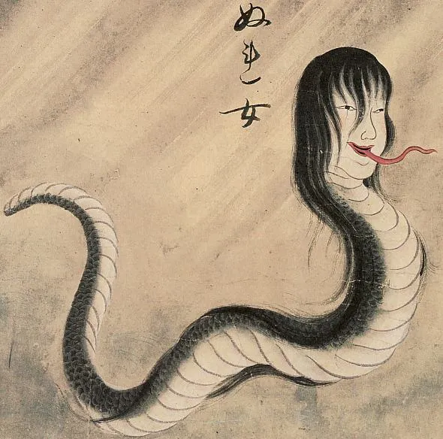
누레온나
누레온나는 일본의 전통적인 요괴 중 하나로, 젖은 여자 또는 비 오는 여자로 번역될 수 있습니다.
누레온나는 비에 젖은 여성의 모습을 하고 있으며, 그 외모와 행동에서 기이하고 위험한 존재로 묘사됩니다.
주로 여름의 장마철이나 비 오는 날씨와 연관된 이야기에서 등장하며, 자연의 불가사의함과 위험을 상징하는 요괴입니다.

Slide 15
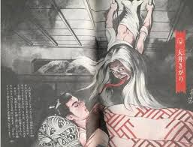
텐조사가리
텐조사가리는 일본 전통 민속에 등장하는 요괴로, 주로 천장을 기어다니는 존재로 묘사됩니다.
이 요괴는 그 이름 그대로, 천장을 따라 기어 다니는 요괴를 의미하며, 괴기한 외형과 불안한 분위기를 자아냅니다.
텐조사가리는 특히 밤에 또는 어두운 환경에서 나타나며, 그 존재 자체가 기이하고 위협적인 성격을 가지고 있습니다.

Slide 16
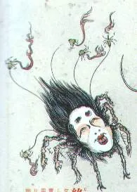
조로구모
조로구모는 일본의 전통적인 요괴 중 하나로, 거미의 요괴로 알려져 있습니다.
그녀는 거미와 여성의 형태를 결합한 요괴로, 주로 아름다운 여성의 모습을 하고 있지만, 그 본질은 강력하고 위험한 거미로, 희생자를 유인하여 먹어치우는 특성을 가지고 있습니다.
조로구모는 일본 민속에서 교활하고 치명적인 존재로, 주로 인간을 유혹하거나 속여서 잡아먹는 방법으로 그려집니다.

Slide 17
감사합니다

